Slide 1

화공인공지능
웨이퍼 결함 패턴 분류 및 공정 건전성(PHI) 기반 설비 점검 우선순위 도출 시스템
박서현 2022312891
박성현 2021313459
박정우 2020311351
백채연 2022312230
노하은 2023315883

Slide 2
Contents
01
Introduction
02
Method
03
Result
04
Discussion
05
Reference

Slide 3
01
Introduction
1.1 연구 동기
문제 배경
하루 수만 장 이상의 웨이퍼 맵 — 육안 검사로는 비효율·병목 발생
기존 한계
단순 분류(classification) 중심 (Wu et al., 2015) → 원인 공정 추정·점검 우선순위 판단 부재
프로젝트 목표
웨이퍼 맵 기반 불량 심각도 분석 + 공정 점검 우선순위 도출 AI 시스템 구현

Slide 4
01
Introduction
1.2 문제 정의
반도체 공정 특성
화학공학의 역할
미세 공정 + 대량 생산 → 미세 결함도 전체 수율에
직결
박막 증착·식각·확산·세정 등 단위공정 이해
→ 공정 변수 ↔ 결함 원인 상관관계 분석
AI의 역할
융합 효과
대량 웨이퍼 맵 학습 → 패턴 자동 분류 + 이상 징후 탐지
수작업 한계 개선 → 빠르고 일관된 공정 이상 진단

Slide 5
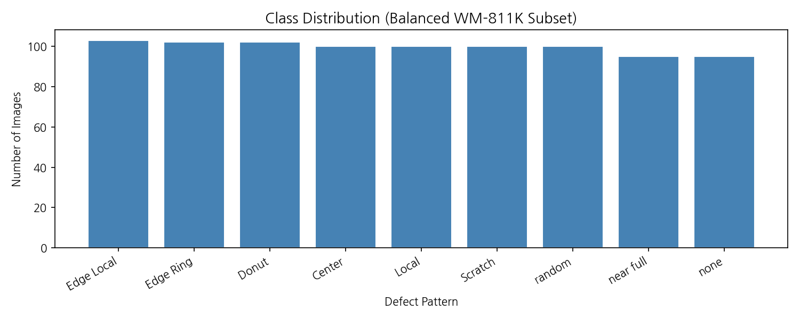
02
Method
2.1.1 데이터 개요 및 출처
데이터셋
WM-811K (Wu et al., 2015) — Kaggle 공개
사용 분량
총 897장 추출 → CNN 분류 및 Severity Scoring
클래스 수
9개 클래스 (정상 1 + 결함 8)
그림 1. 클래스 분포
클래스
Edge Local
Edge Ring
Donut
Center
Local
Scratch
none
random
near full
이미지 수
103
102
102
100
100
100
95
100
95
표 1. 클래스별 이미지 수 (총 897장)

Slide 6
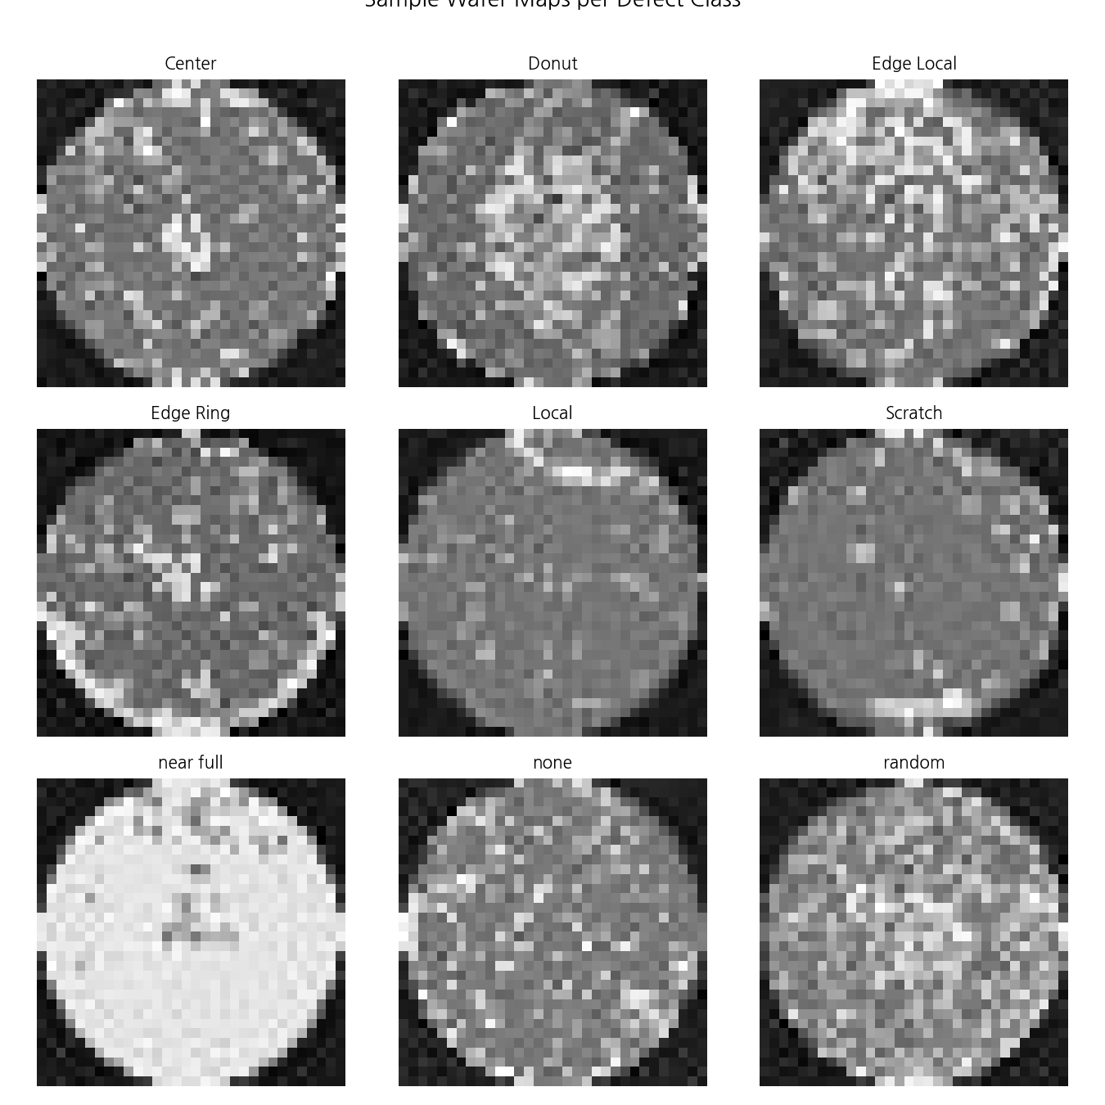
02
Method
2.1.2 데이터 구성 및 특징
레이블 구조
9개 클래스: None(정상) 1개 + Center·Donut·Edge-Ring·Edge-Loc·Local·Random·Scratch·Near-full 8개
데이터 형태
2D 매트릭스 웨이퍼 맵 이미지 — 다이 합격/불합격 공간 분포 반영
해상도 다양성
웨이퍼마다 다이 수·레이아웃 상이 → 128×128 크기 정규화 필요
그림 2. 클래스별 웨이퍼 맵 샘플

Slide 7
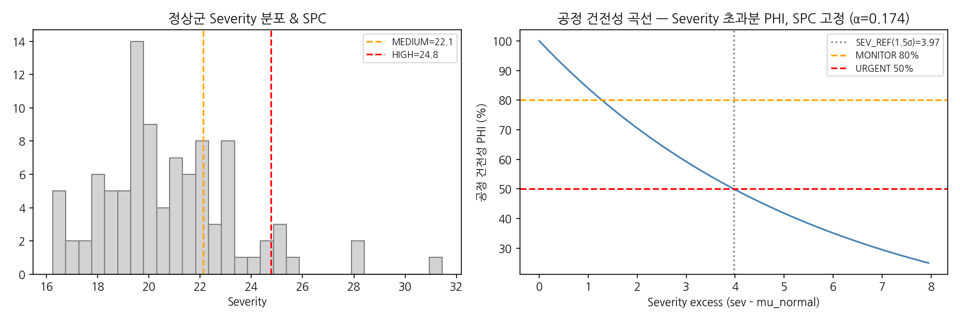
02
Method
2.2 모델 학습
2.2.1 CNN 구축
EfficientNet-B0 전이학습 (ImageNet 사전학습). 마지막
분류기만 9개 클래스로 교체 → 빠르고 안정적 학습
2.2.2 Mini-Batch Training
Train/Val/Test = 80/10/10. Batch size 32, 총 30 epoch. 최적화: AdamW + Cosine Annealing. Val macro F1 최대 시점 저장, patience=7 조기 종료
2.2.3 성능 평가
Accuracy, Macro F1-score(주 지표), Confusion Matrix. 클래스 불균형 대응 위해 macro F1 채택
그림 3. 학습 곡선 (Loss, Macro F1)

Slide 8

02
Method
2.3 결함 심각도(Severity Score) 및 가중치
2.3.1 가중치 모델링 개요
2.3.2 AHP 기반 가중치 매트릭스
그레이스케일 임계화 → 결함 픽셀 추출 → DBSCAN 군집성 계산 → 4개 지표 산출 → AHP 가중합으로 심각도 평가
지표
R (결함비율)
C (공간집중도)
Pe (가장자리)
Pc (중심)
0.455
AHP 가중치
0.263
0.141
0.141
R
C
결함 비율
공간 집중도
표 2. AHP 산출 가중치 (우선순위 C > R > Pe ≈ Pc, CR < 0.1)
공간집중도 C에 최대 가중치 — 특정 영역 비무작위 군집이 systematic defect·장비 이상 신호를 더 직접적으로
시사 (Liu & Chen, 1999)
Pe
Pc
가장자리 비율
중심 비율
Severity = (w1·R + w2·C + w3·Pe + w4·Pc) / (w1+w2+w3+w4) × 100 으로 0~100점 정규화. 등급: μ+0.5σ 이상 MEDIUM, μ+1.5σ 이상 HIGH

Slide 9

02
Method
2.4 공정 건전성 지수(PHI) 및 설비 점검 권고
2.4.1 PHI 정의
E = 정상군 평균 대비 초과 심각도. 정상은 E≈0 → PHI≈100%
2.4.2 SPC 고정 보정
α = HIGH 경계(μ+1.5σ)에서 PHI=50%가 되도록 고정.
MEDIUM 경계(μ+0.5σ) → PHI≈79%(MONITOR 임계 80%와 정합)
등급
NORMAL
MONITOR
URGENT
PHI 기준
≥ 80%
50~80%
< 50%
의미
조치 불필요
예방정비
즉각 점검
표 3. PHI 기반 설비 점검 권고 등급
그림 4. 정상군 Severity 분포·SPC 한계선(상)과 Severity 초과분 기반 PHI 곡선(하)

Slide 10
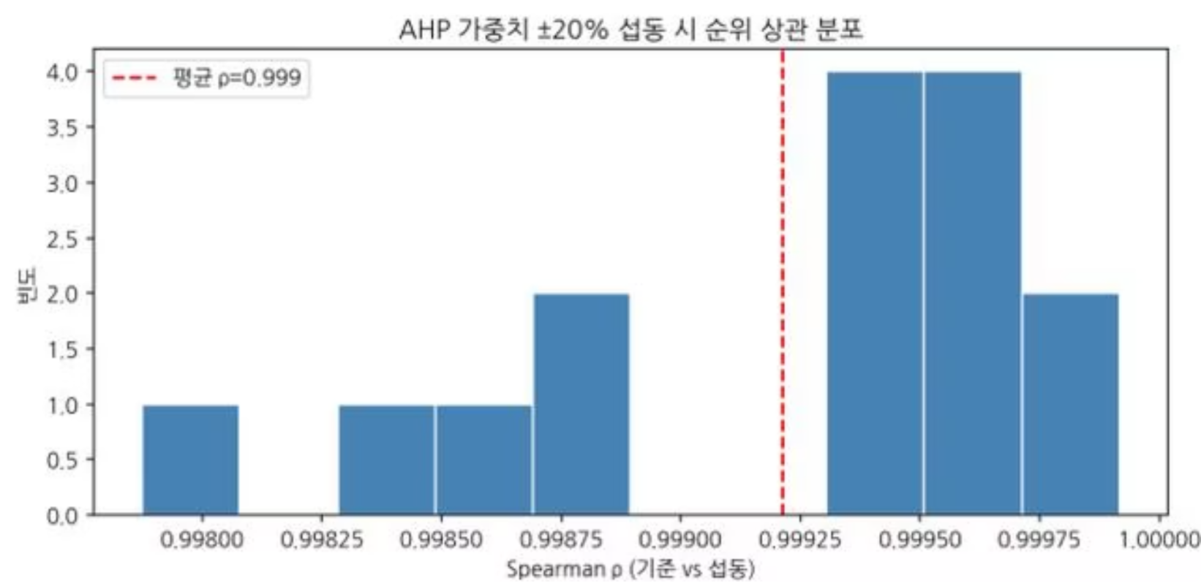
02
Method
2.4.3 설비 점검 후보 매핑 및 민감도 검증
0.9995
평균 Spearman ρ
설비 매핑 방식
최소 0.9983 — 가중치 ±20% 오차에도 점검 우선순위 거의 변동 없음
결함 패턴별 우선 점검 공정·설비 후보군을 EQUIPMENT_DB로 매핑. 단일 원인 확정이 아닌 decision-support 방식으로 제한
민감도 검증 결과
AHP 가중치 ±20% 무작위 섭동, 60장 표본 검증
그림 5. AHP 가중치 ±20% 섭동 시 순위 상관(Spearman ρ) 분포

Slide 11
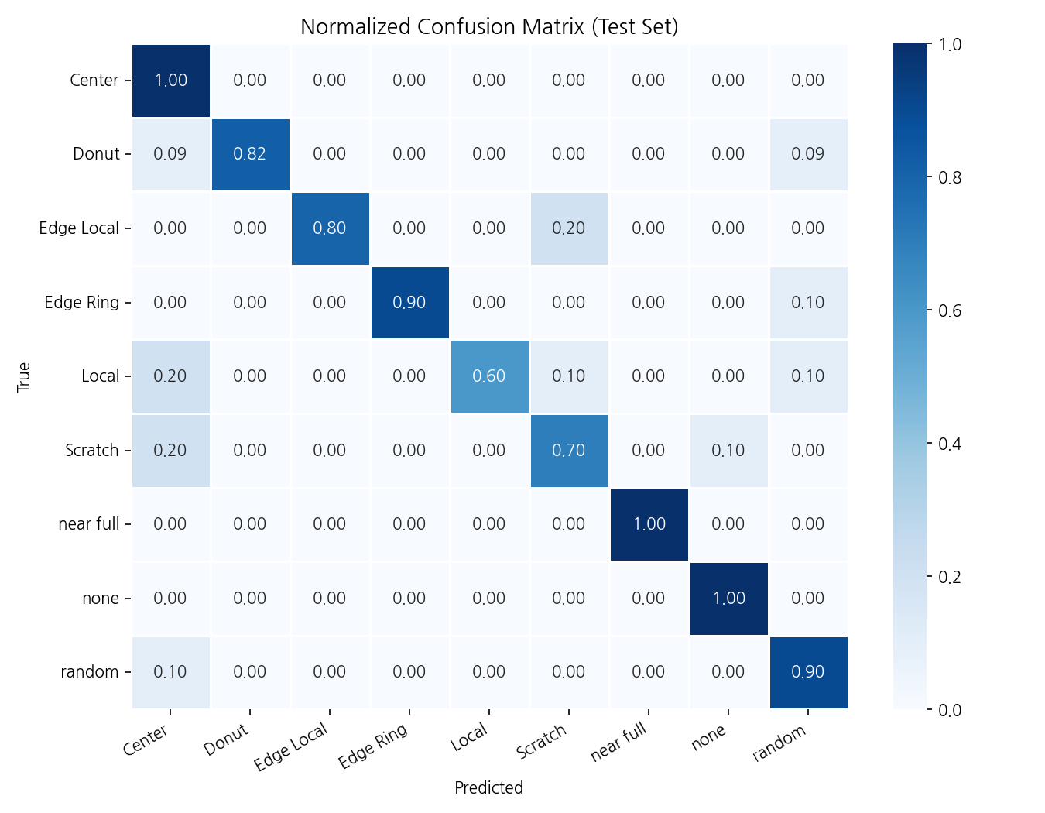

03
Result
3.1 분류 성능
85.6%
85.8%
정확도
Macro F1
77/90장 (내부 테스트셋)
주 평가 지표
Class | F1
Near full | 1.00
Edge Ring | 0.95
None | 0.95
Donut | 0.90
Edge local | 0.89
Random | 0.82
Center | 0.77
Local | 0.75
Scratch | 0.70
표 4. 클래스별 F1- score
그림 6. 정규화 혼동행렬 (Test Set)
Scratch(0.70)·Local(0.75) 상대적 저조 — 국소·선형 결함의 시각적 중첩. Edge-Ring↔Edge-Loc, Scratch↔Local 간 혼동 관찰
Notes:
내부 테스트셋 90장에서 정확도 85.6%, macro F1 85.8%
near full은 F1 1.00, Edge Ring과 None도 0.95로 형태가 뚜렷한 패턴은 아주 안정적
반면 Scratch 0.70, Local 0.75로 국소·선형 결함이 낮았는데, 혼동행렬에서도 Edge-Ring과 Edge-Loc, Scratch와 Local이 서로 헷갈림
가늘고 흩어진 결함이 인접 패턴과 시각적으로 겹치기 때문

Slide 12
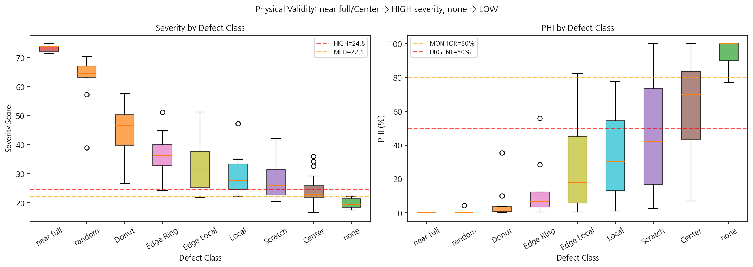
03
Result
3.2 공정 건전성(PHI) 및 설비 점검 권고
테스트 90장 설비 점검 권고 분포: URGENT 60장(66.7%), MONITOR 14장(15.6%), NORMAL 16장(17.8%)
Class | URGENT | MONITOR | NORMAL | 평균 PHI(%)
near full | 10 | 0 | 0 | 0.0
random | 10 | 0 | 0 | 2.4
Donut | 11 | 0 | 0 | 6.2
Edge Ring | 9 | 1 | 0 | 12.8
Edge Local | 9 | 0 | 1 | 26.3
Local | 7 | 3 | 0 | 33.7
Scratch | 2 | 6 | 2 | 62.6
Center | 2 | 3 | 5 | 71.5
none | 0 | 1 | 8 | 95.0
Total | 60 | 14 | 16 | 34.5
그림 7. 클래스별 Severity(좌) 및 PHI(우) 분포
표 5. 클래스별 설비 점검 권고 분포 및 평균 PHI
Notes:
90장 중 URGENT 60장, MONITOR 14장, NORMAL 16장
표에서 평균 PHI가 결함 심각도 순서대로 잘 정렬된 점이 중요합니다.
near full은 0%, random·Donut은 2~6%로 거의 URGENT, Edge 계열은 13~26%, 그리고 None은 95%로 대부분 NORMAL입니다. 즉 정상은 정상으로, 심각한 결함은 즉각 점검으로 잘 분리됩니다.

Slide 13
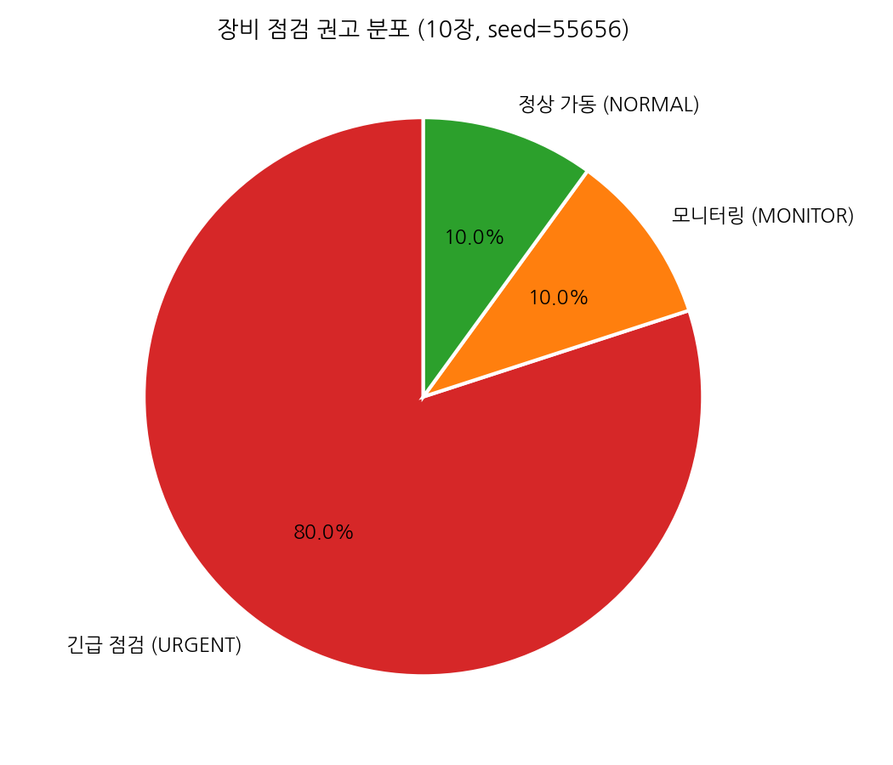
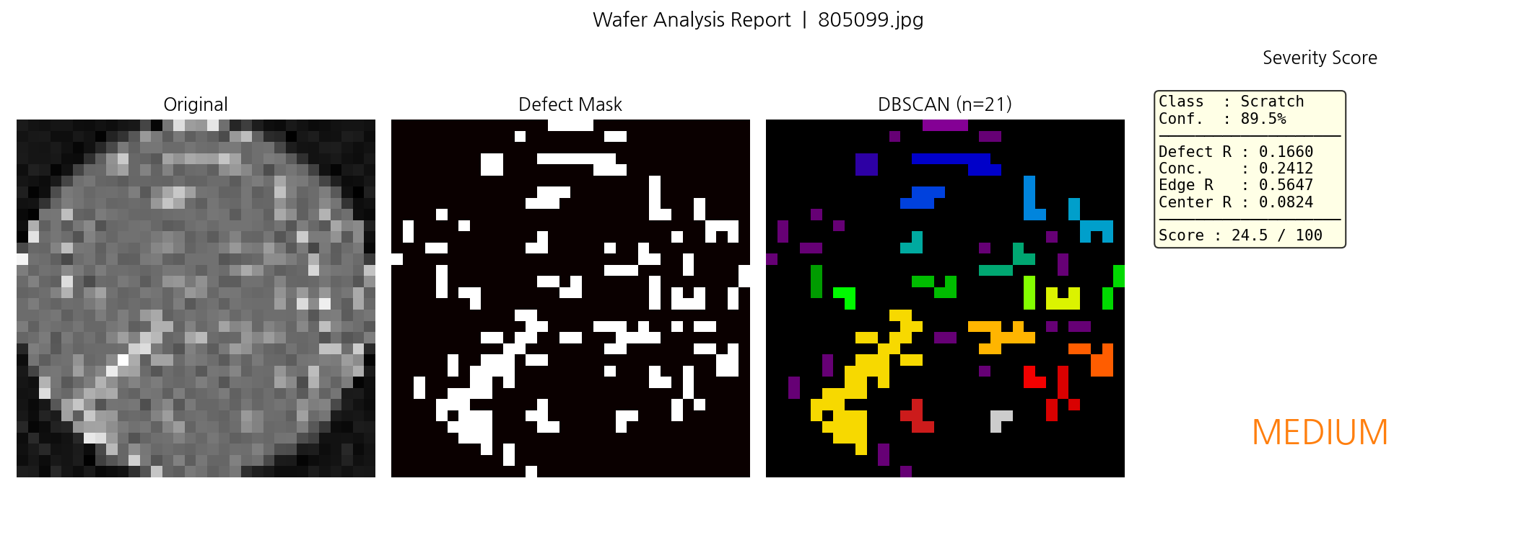
03
Result
3.3 해석
(1) 정상-결함 분별
None 9장 중 8장 NORMAL (평균 PHI 95.0%) — E≈0 설계 의도대로 작동. 1장 MONITOR는 SPC 통계적 변동
(오경보)
(2) SPC-PHI 정합
SPC 고정 보정으로 처분 등급 ↔ Severity 등급 일치. Edge-Ring·Scratch가 더 이상 NORMAL로
과소평가되지 않음
(3) 점수의 의미
평균 PHI: near full(0%) → Donut/random(2~6%) → Edge-Ring/Loc(13~26%) → Local(34%) → Scratch/Center(63~72%) → None(95%)
— 물리적 심각도 순서와 일관
그림 8. 설비 점검 권고 분포 (Test 무작위 표본)
(4) 설비 점검 권고
PHI 등급 + EQUIPMENT_DB 결합 → "먼저 점검할
공정·설비" 자동 제시. 육안 검사 대비 판단 속도 향상
그림 9. 단일 웨이퍼 end-to-end 분석 리포트 예시
Notes:
첫째, 정상-결함 분별: None 9장 중 8장이 NORMAL,평균 PHI 95%로, 정상분 평균 대비 초과 심각도 E = 0 설계가 의도대로. 1장만 MONITOR였는데 이건 SPC상 통계적 변동, 즉 정상 범위의 오경보
둘째, SPC-PHI 정합: 보정 덕분에 처분 등급이 Severity 등급과 일치해서, 예전 버전에서 NORMAL로 과소평가되던 Edge-Ring과 Scratch가 이제 제대로 잡힘
셋째, 점수의 의미: 평균 PHI가 near full에서 None까지 물리적 심각도 순서대로 증가
넷째, PHI 등급과 설비 DB를 결합해 "먼저 점검할 공정·설비"를 자동으로 제시함으로써 육안 검사 대비 판단 속도를 높입니다.

Slide 14
04
Discussion
4.1 Limitations
4.1.1 지도학습 한계
4.1.2 데이터셋 편향
학습 데이터 외 새로운·복합 패턴 판단 어려움. 실제 공정에서는 복합 원인 동시 반영 가능 → 보조 지표로 해석 필요. 일부 구현에 LLM 활용 — fab 수준 검증
추가 필요
WM-811K는 명확한 패턴 중심 공개 데이터 — 애매한 패턴·복합 결함 미반영. Scratch(0.70)·Local(0.75) 낮은 F1. 향후 data augmentation·실제 fab 데이터 검증
필요
4.1.3 실제 fab 도입 한계
4.1.4 파라미터 설정 한계
wafer map 단독 입력 → 공정 history·장비 log·recipe·metrology 데이터 통합 분석 필요. 단일
원인 확정 불가 → decision-support 방식으로 제한
AHP 가중치(C/R=2, C/Pe=3)는 문헌 기반 합리적 가정 — 실측 최적값 아님. PHI는 절대 수율 예측 불가.
향후 실측 yield·장비 이력으로 재학습 필요
Notes:
지도학습이라 학습에 없던 복합 패턴엔 약하고, 예측은 원인을 확정하는 게 아니라 보조 지표로 봐야 합니다.
데이터셋 편향 : WM-811K가 명확한 패턴 중심이라 애매한 결함은 덜 반영되며, Scratch·Local F1이 낮습니다.
실제 fab 도입 한계 : wafer map만 입력이라 실제 근본원인 분석에는 장비 로그·레시피·metrology 데이터 통합이 필요합니다.
파라미터 설정 한계 : AHP 가중치와 PHI는 문헌 기반의 합리적 가정이지 절대 수율 예측값은 아닙니다.

Slide 15
04
Discussion
4.2 활용 가능성 및 발전 방안
4.2.3 발전 방안
4.2.1 활용 가능성
비지도·준지도 확장
1
CNN feature 기반 클러스터링, one-class model, autoencoder → 라벨 밖 새로운 패턴 탐지
개념 검증 도구
AHP-PHI Scoring 초안
CNN 분류 → R-C-Pe-Pc → AHP → PHI → Action plan 하나의 흐름
으로 구현. 공개 데이터로 "wafer map만으로 공정 이상 정량화 가능한가" 검토
여러 지표를 하나의 score + health index로 결합하는 구조 — 이후 fab 데이터로 재튜닝 가능한 뼈대
Multi-label 모델
2
복합 패턴 웨이퍼 대응 — multi-label CNN 또는 patch-level 분류 후 wafer-level aggregation
4.2.2 의의
공정·장비 로그 통합
3
장비 로그·레시피·chamber 상태·lot 이력·metrology 결과 통합 → PHI를 실질적 지표로 개선
문제 확장
구조적 안정성
단순 분류 정확도 → defect ratio·spatial concentration·위치 지표 결합 severity + PHI + 점검 우선순위 프레임워크
±20% 섭동에서도 Spearman ρ = 0.998~0.999 유지 → 현실적
튜닝을 올려도 프레임워크 안정
데이터 기반 최적화
4
실제 fab 데이터로 공정별 최적 가중치 및 PHI 변환 파라미터 재추정
Notes:
분류 → 지표 → AHP → PHI → 조치까지 하나의 흐름으로 구현해, 문제를 "정확도"에서 "점검 우선순위·위험도"로 확장, ±20% 섭동에도 순위가 안정적이라 프레임워크 자체가 견고합니다.

Slide 16
05
Reference
Cunningham, J. A. (1990). The use and evaluation of yield models in integrated circuit manufacturing. IEEE Transactions on Semiconductor Manufacturing, 3(2), 60–71.
Deng, J., Dong, W., Socher, R., Li, L.-J., Li, K., & Fei-Fei, L. (2009). ImageNet: A large-scale hierarchical image database. 2009 IEEE Conference on Computer Vision and Pattern Recognition, 248–255.
Ester, M., Kriegel, H.-P., Sander, J., & Xu, X. (1996). A density-based algorithm for discovering clusters in large spatial databases with noise. KDD-96, 226–231.
Liu, S. F., & Chen, F. L. (1999). A simulation-based semiconductor chip yield model incorporating a new defect cluster index. Microelectronics Reliability, 39(4), 451–456.
Loshchilov, I., & Hutter, F. (2017). SGDR: Stochastic gradient descent with warm restarts. ICLR.
Loshchilov, I., & Hutter, F. (2019). Decoupled weight decay regularization. ICLR.
Saaty, T. L. (1990). How to make a decision: The analytic hierarchy process. European Journal of Operational Research, 48(1), 9–26.
Sokolova, M., & Lapalme, G. (2009). A systematic analysis of performance measures for classification tasks. Information Processing & Management, 45(4), 427–437.
Tan, M., & Le, Q. V. (2019). EfficientNet: Rethinking model scaling for convolutional neural networks. ICML, PMLR 97, 6105–6114.
Wu, M.-J., Jang, J.-S. R., & Chen, J.-L. (2015). Wafer map failure pattern recognition and similarity ranking for large-scale data sets. IEEE Transactions on Semiconductor Manufacturing, 28(1), 1–12.

Slide 17
감사합니다
THANK YOU!
웨이퍼 결함 패턴 분류 및 공정 건전성(PHI) 기반 설비 점검 우선순위 도출 시스템
화공인공지능
2026.06.04. 4조
박서현 2022312891
박성현 2021313459
박정우 2020311351
백채연 2022312230
노하은 2023315883

